Slide 1


Consejo de muñecos
"Juglares de Oraloquía"

Slide 2
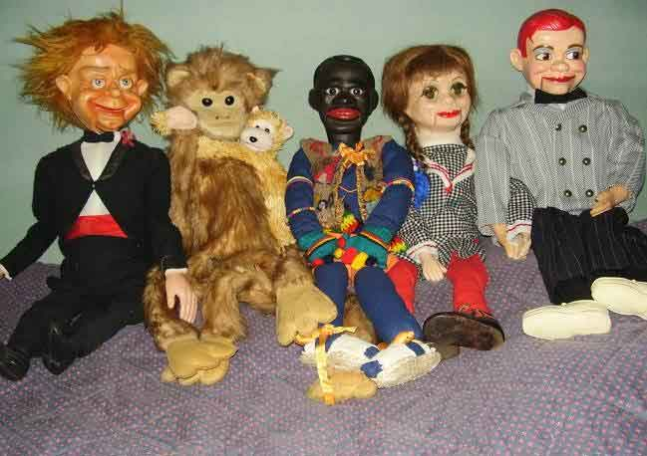
El consejo

Slide 3
Pancracio – Ticuna y Chacha –
Chosua – Pollyanna – Pericles
“Los Juglares virtuales” mensajeros de dichos de los seres humanos
“Oraloquía”

Slide 4
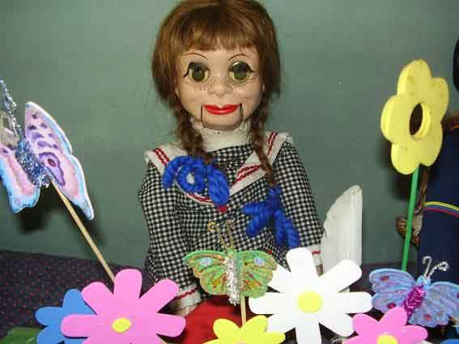
...Amigos todo tiene una solución,
el que busca la encuentra...

Slide 5

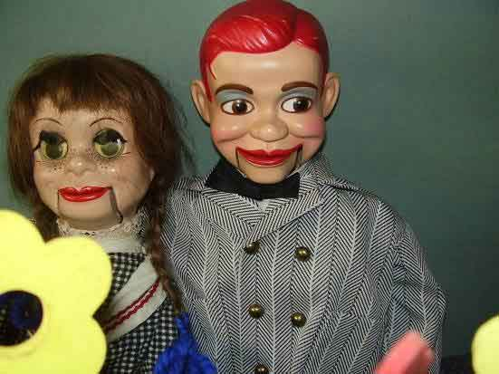
Sin amor no se puede ser feliz

Slide 6
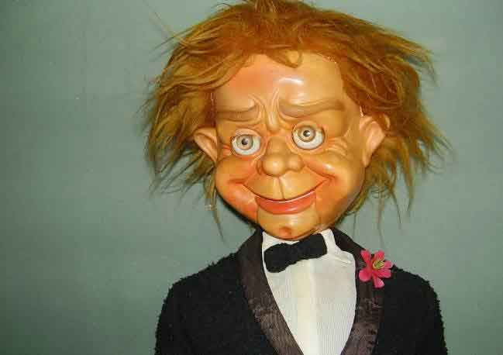
"No hay refrán que no sea verdadero”

Slide 7
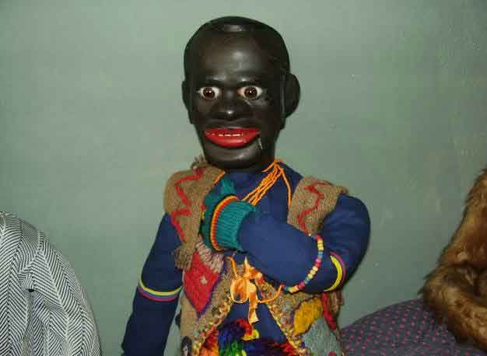
“No hay mal que por bien no venga”

Slide 8
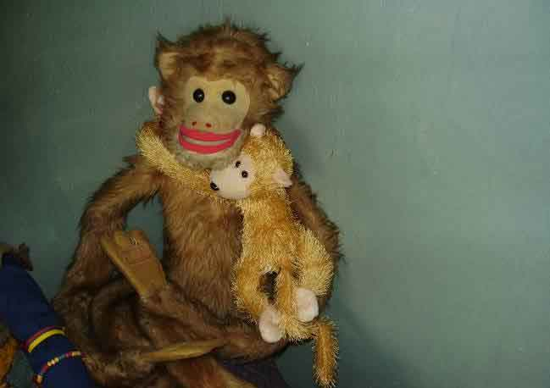
“La naturaleza es tu regalo”

Slide 9
WWW.CORIMAENCOLOMBIA.COM
WWW.CORIMAESTRELLAS.COM
CORIMA937@HOTMAIL.COM

